Slide 1
Komputer Administrasi Kesehatan
Formula Text, Date & Time Pada Excel
STIKES PAMENANG

Slide 2

Format Cells
Format Cells
merubah tampilan angka (numeric) termasuk format tanggal dan waktu pada sebuah cell atau range excel tanpa mengubah nilai asli dari sel tersebut.
Fungsi Text
digunakan untuk mengkonversi nilai angka (numeric) menjadi teks (string) dalam format yang ditentukan, termasuk tanggal dan waktu

Slide 3
Rumus Text Excel
Sintak Fungsi
=TEXT(value;format_text)
Value : Merupakan Nilai numeric yang akan dikonversi menjadi format text
Format_text : Merupakan kode format yang menunjukkan bagaimana angka akan ditampilkan dalam format yang ditentukan
Saat menggunakan rumus TEXT excel ini, argumen format_text harus diletakkan diantara dua petik ganda (“format_text”). Jika tidak excel akan menghasilkan nilai error.

Slide 4
Kode Format Angka
Kode 0 : Menunjukkan penempatan angka yang digunakan untuk menampilkan digit angka 0 tambahan jika pada posisi yang kita tentukan tidak terdapat bilangan angka.
Kode # : Menunjukkan penempatan angka yang digunakan untuk menampilkan sejumlah digit angka tanpa angka 0 tambahan jika memang tidak diperlukan.
Kode ? : Hampir sama dengan 0, hanya saja bukan angka 0 yang akan ditambahkan melainkan spasi kosong sehingga koma sebagai tanda pemisah desimal akan terlihat lurus.
Kode , (koma) : Pada setting regional Indonesia koma menunjukkan posisi desimal. Sedangkan untuk setting komputer dengan regional english menunjukkan pemisah ribuan.
Kode . (titik) : Pada setting region Indonesia titik(.) menunjukkan pemisah ribuan. Sedangkan untuk region english menunjukkan posisi angka desimal.

Slide 5
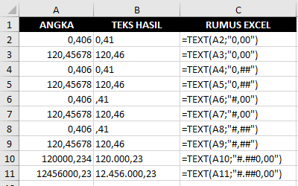
Example 1
Fungsi text untuk bilangan angka excel

Slide 6
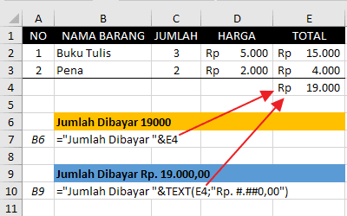
Example 2
Menggabungkan teks dengan bilangan angka terformat

Slide 7
Kode Format Tanggal
Kode m : Menampilkan digit angka bulan (1-12) dari sebuah tanggal
Kode mm : Menampilkan 2 digit angka bulan (01-12) dari sebuah tanggal. Jika angka bulan hanya 1 digit maka digit pertama akan digantikan nol(0)
Kode mmm : Menampilkan teks/huruf nama bulan sebagai singkatan. Contoh : Jan, Feb, Mar s/d Des.
Kode mmmm : Menampilkan teks/huruf nama bulan dari sebuah nilai tanggal. Contoh : Januari, Februari, Maret s/d Desember.
Kode mmmmm : Menampilkan huruf awal nama bulan. Contoh : J, F, M s/d D.
Kode d : Menampilkan angka hari (tanggal). Contoh: 1, 2, 3 s/d 31
Kode dd : Menampilkan 2 digit angka hari (tanggal). Jika angka hari (tanggal) hanya 1 digit maka digit pertama digantikan nol(0). Contoh: 01, 02, 03 s/d 31.
Kode ddd : Menampilkan singkatan nama hari. Contoh: Sen, Sel, Rab, Kam, Jum, Sab, Mgg
Kode dddd : Menampilkan nama lengkap hari. Contoh: Senin, Selasa, Rabu, Kamis, Jumat, Sabtu, Minggu.
Kode yy - Menampilkan 2 digit terakhir angka tahun
Kode yyyy - Menampilkan 4 digit dari angka tahun

Slide 8
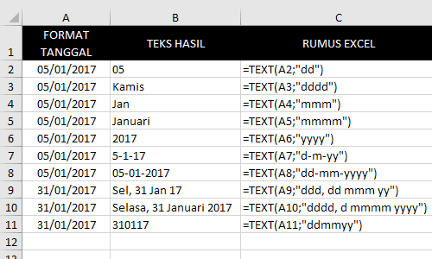
Example 3
Fungsi Text Untuk Memformat Tanggal Excel

Slide 9
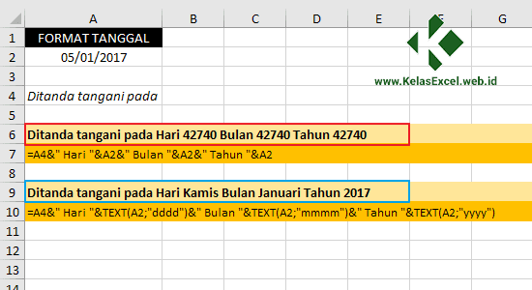
Example 4
Menggabungkan Teks dengan Tanggal Terformat
Pada contoh 4 jika tidak dikonversi mennggunakan fungsi TEXT tanggal yang digabungkan dengan teks akan menunjukkan nilai aslinya berupa bilangan angka 42740.

Slide 10
Kode Format Waktu
h : Menampilkan digit angka Jam (0-23).
hh : Menampilkan 2 digit angka jam (00-23). Jika angka jam hanya terdiri dari 1 digit (1-9) maka digit pertama akan digantikan dengan nol (01-09).
m : Menampilkan digit angka menit (0-59).
mm : Menampilkan 1 atau 2 digit angka menit (00-59). Jika angka menit hanya terdiri 1 digit (1-9) maka digit pertama akan digantikan dengan nol (01-09) .
s : Menampilkan angka detik (0-59).
ss : Menampilkan 2 digit angka detik (00-59). Untuk detik 1-9 diawali dengan nol (01-09)
AM/PM : Menampilkan waktu dalam format 12 Jam. AM mewakili 12 Jam waktu mulai tengah malam sampai tengah Hari, sedangkan PM mewakili 12 Jam tengah hari sampai tengah malam.
CATATAN : Kode m/mm untuk menit (minute) harus diletakkan setelah h/hh atau diletakkan sebelum kode s/ss. Jika tidak demikian maka kode m/mm akan dianggap sebagai kode bulan (month).

Slide 11
Studi Kasus (Terbilang)
Mengubah angka menjadi huruf/teks terbilang otomatis seringkali kita butuhkan saat bekerja dengan microsoft excel. Misalnya saat membuat kwitansi pembayaran. Kasus seperti ini, biasanya disebut dengan fungsi atau rumus terbilang excel.
Hal ini mengacu pada pembuatan kwitansi yang biasanya menyebut kalimat terbilang dari nominal rupiah. Misalnya mengubah angka Rp.750.000,- menjadi Tujuhratus Limapuluh Ribu Rupiah

Slide 12
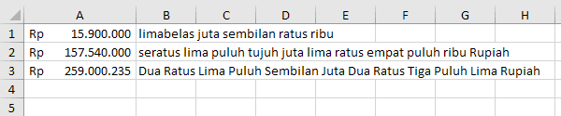
Studi Kasus (Terbilang) Lanjt.

Slide 13
=IF(A1=0;"nol";IF(A1<0;"minus ";"")& SUBSTITUTE(TRIM(SUBSTITUTE(SUBSTITUTE(SUBSTITUTE(SUBSTITUTE(SUBSTITUTE(SUBSTITUTE(SUBSTITUTE(SUBSTITUTE(SUBSTITUTE(SUBSTITUTE(SUBSTITUTE(SUBSTITUTE(SUBSTITUTE(SUBSTITUTE(SUBSTITUTE(SUBSTITUTE(SUBSTITUTE(SUBSTITUTE(SUBSTITUTE(SUBSTITUTE(SUBSTITUTE(SUBSTITUTE(SUBSTITUTE(SUBSTITUTE( IF(--MID(TEXT(ABS(A1);"000000000000000");1;3)=0;"";MID(TEXT(ABS(A1);"000000000000000");1;1)&" ratus "&MID(TEXT(ABS(A1);"000000000000000");2;1)&" puluh "&MID(TEXT(ABS(A1);"000000000000000");3;1)&" trilyun ")& IF(--MID(TEXT(ABS(A1);"000000000000000");4;3)=0;"";MID(TEXT(ABS(A1);"000000000000000");4;1)&" ratus "&MID(TEXT(ABS(A1);"000000000000000");5;1)&" puluh "&MID(TEXT(ABS(A1);"000000000000000");6;1)&" milyar ")& IF(--MID(TEXT(ABS(A1);"000000000000000");7;3)=0;"";MID(TEXT(ABS(A1);"000000000000000");7;1)&" ratus "&MID(TEXT(ABS(A1);"000000000000000");8;1)&" puluh "&MID(TEXT(ABS(A1);"000000000000000");9;1)&" juta ")& IF(--MID(TEXT(ABS(A1);"000000000000000");10;3)=0;"";IF(--MID(TEXT(ABS(A1);"000000000000000");10;3)=1;"*";MID(TEXT(ABS(A1);"000000000000000");10;1)&" ratus "&MID(TEXT(ABS(A1);"000000000000000");11;1)&" puluh ")&MID(TEXT(ABS(A1);"000000000000000");12;1)&" ribu ")& IF(--MID(TEXT(ABS(A1);"000000000000000");13;3)=0;"";MID(TEXT(ABS(A1);"000000000000000");13;1)&" ratus "&MID(TEXT(ABS(A1);"000000000000000");14;1)&" puluh "&MID(TEXT(ABS(A1);"000000000000000");15;1));1;"satu");2;"dua");3;"tiga");4;"empat");5;"lima");6;"enam");7;"tujuh");8;"delapan");9;"sembilan");"0 ratus";"");"0 puluh";"");"satu puluh 0";"sepuluh");"satu puluh satu";"sebelas");"satu puluh dua";"duabelas");"satu puluh tiga";"tigabelas");"satu puluh empat";"empatbelas");"satu puluh lima";"limabelas");"satu puluh enam";"enambelas");"satu puluh tujuh";"tujuhbelas");"satu puluh delapan";"delapanbelas");"satu puluh sembilan";"sembilanbelas");"satu ratus";"seratus");"*satu ribu";"seribu");0;""));" ";" "))
A1 : Merupakan Alamat Cell yang nilai nya akan dirubah ke bentuk terbilang

Slide 14

THANK YOU
Insert the Subtitle of Your Presentation

